Slide 1
Python Mastery
Консольний онлайн
чат
Відкритий урок

Slide 2
Вітаємо на першому
відкритому уроці!

Slide 3

Яка робота була зроблена
Результат
Що чекає далі?
Сьогодні:

Slide 4
Що ми вивчили:
Основи роботи socket
Структури даних
Обробку винятків
Консольний онлайн чат

Slide 5
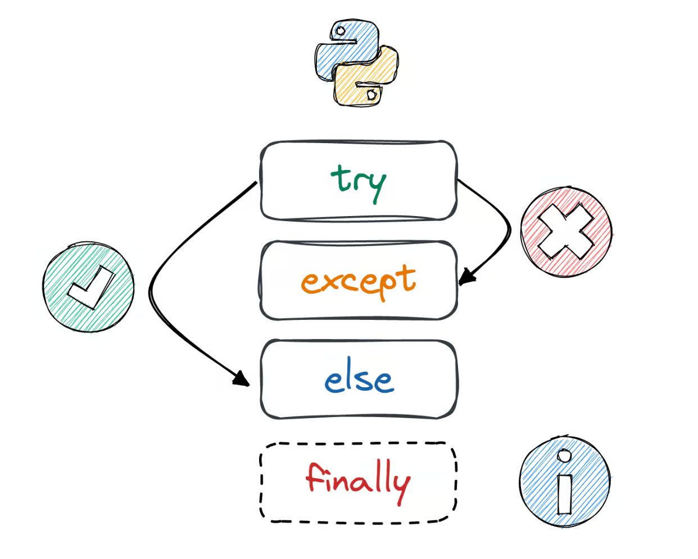
Обробка винятків - Exception handling
Винятки (exceptions) – це помилки, виявлені під час виконання програми.
Наприклад, при спробі поділу на нуль інтерпретатор перериває виконання програми та виводить на термінал повідомлення про помилку (виключення):
ZeroDivisionError.

Slide 6
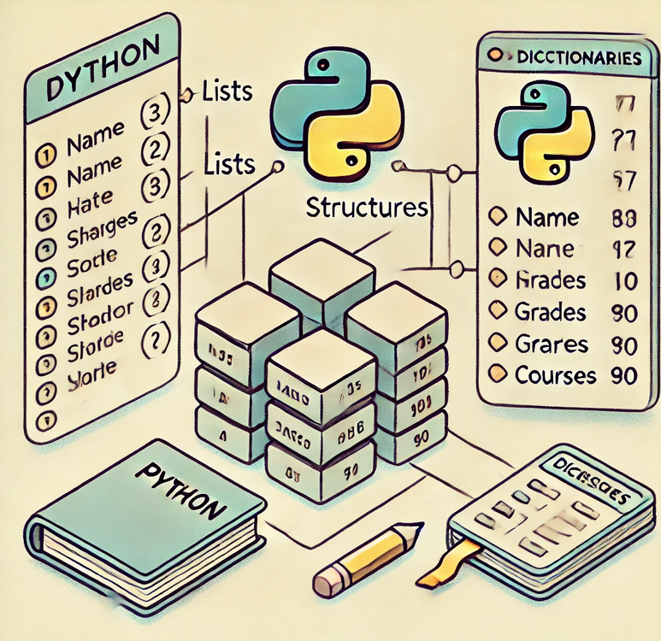
Структури даних: списки та словники
У Python списки та словники є базовими структурами даних, які дозволяють ефективно зберігати та обробляти інформацію.
Списки (list) — це структура для впорядкованого зберігання даних різних типів.
Словник (dict) — це невпорядкований набір пар типу «ключ-значення».

Slide 7
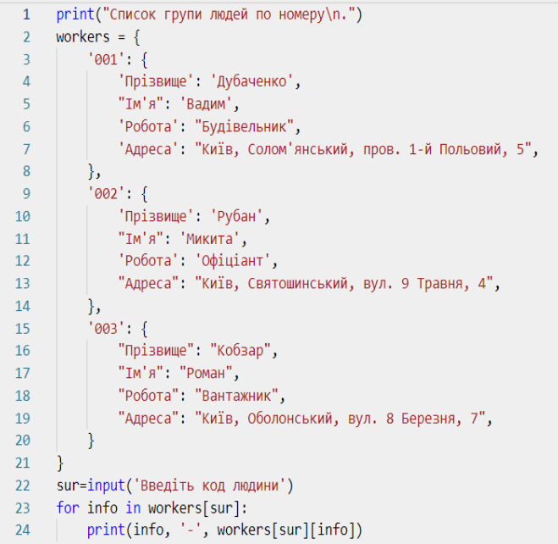
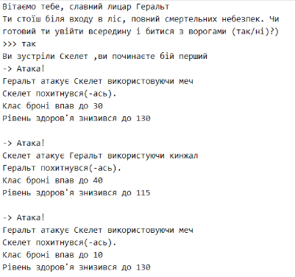

Структури даних: списки та словники. Концепція вкладеності
Студенти вивчили різні структури даних, що є в Python, та організовували багаторівневе зберігання даних для бази даних співробітників.

Slide 8
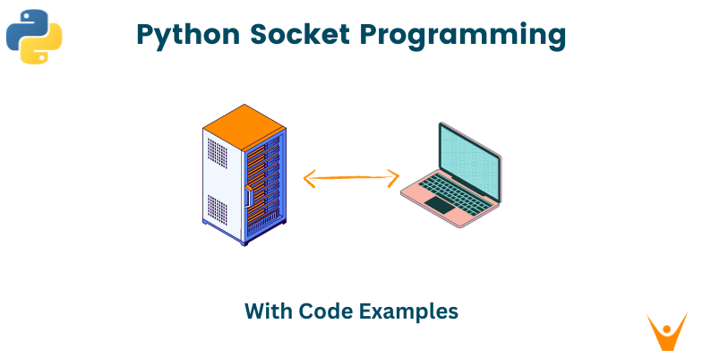
Socket
Socket – це механізм, який дозволяє комп'ютерам "спілкуватися" між собою в мережі, обмінюючись даними напряму.

Slide 9
Час презентувати наш проект!

Slide 10
Назва: "Консольний онлайн-чат".
- Імена всіх учасників команди:
Ляпун Остап
Скорик Віталій
Ляпун Єгор
Паляниця Тимур
Горчиця Максим
Богач Ренат
Таловиря Матвій
Дюг Федір
Подиняк Марк
Цісар Вікторія
Сварник Денис
Лавський Владислав
Ми – команда юних розробників, і сьогодні покажемо вам наш онлайн-чат!

Slide 11
Наступні слайди мають бути оформлені учнями, по розподіленими Вами раніше темами

Slide 12

Для чого треба PyCharm?
Розумне автодоповнення та аналіз коду: PyCharm допомагає писати якісніший код завдяки розумному автодоповненню, підсвічуванню синтаксису та перевірці на наявність помилок у реальному часі.
Потужний налагоджувач (debugger): Надає графічний інструмент для пошуку та виправлення помилок у коді, дозволяючи встановлювати точки зупинки та аналізувати значення змінних.

Slide 13
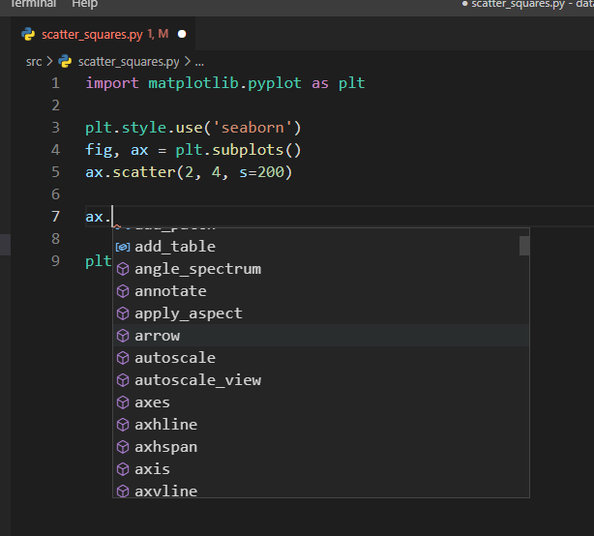
Що робить сам PyCharm?
PyCharm надає розробникам інтелектуальні інструменти для написання якісного коду, такі як автодоповнення, підсвічування синтаксису, інспекція коду та функціонал для налагодження та тестування. PyCharm також підтримує веб-розробку та різні фреймворки, працює на Windows, macOS та Linux, і існує як безкоштовна (Community), так і платна (Professional) версія.

Slide 14
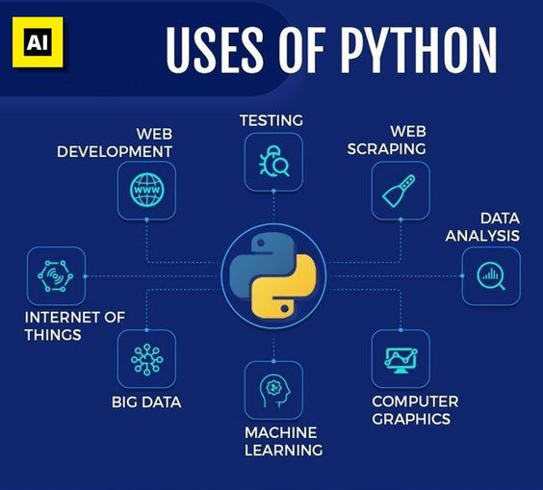
Кому підійде PyCharm?
Він ідеально підходить як для початківців, так і для досвідчених розробників, спрощуючи процес написання, налагодження та рефакторингу коду для різноманітних завдань, від веброзробки до аналізу даних.

Slide 15



Чому ми обрали цю тему?
Коротко про значення чатів у житті (Viber, Telegram, Discord).
- Чому важливо розуміти, як вони працюють.

Slide 16
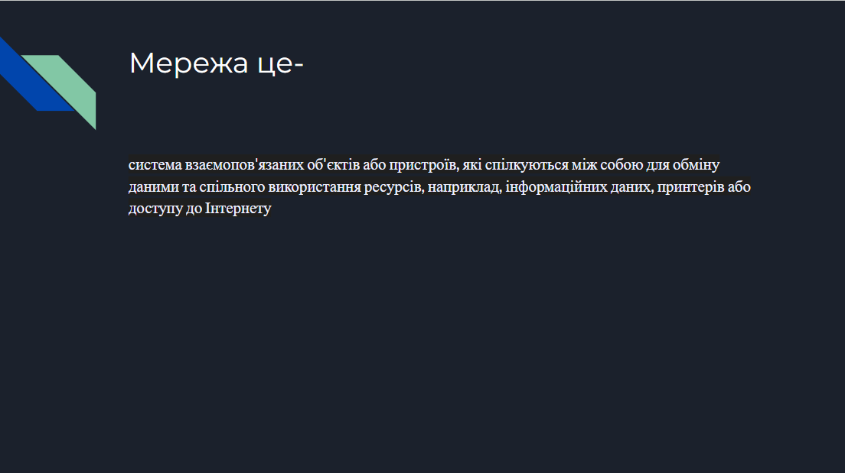

Slide 17
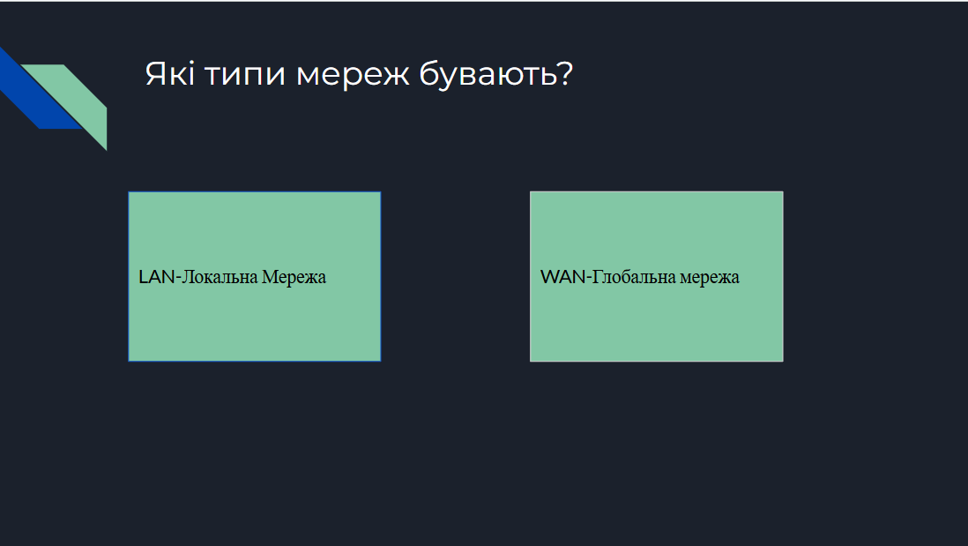

Slide 18
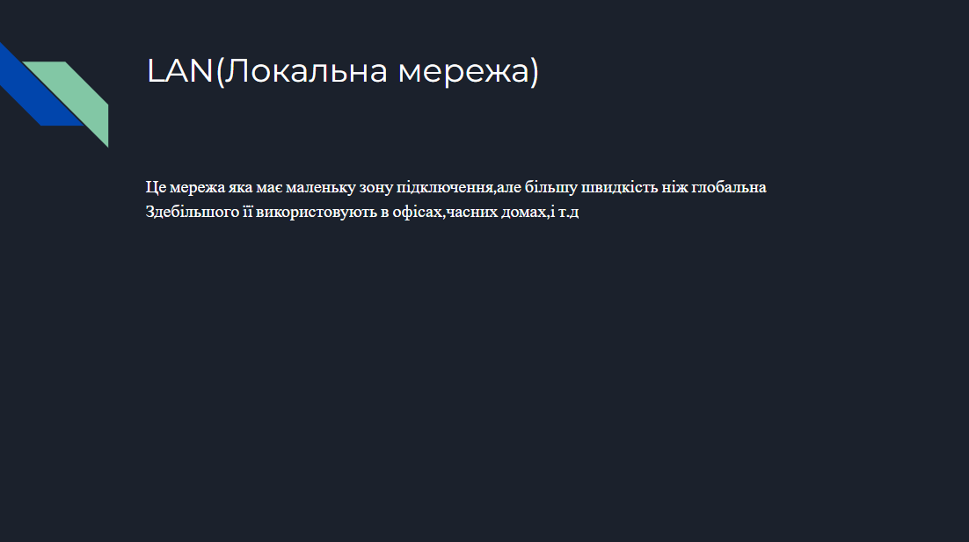

Slide 19
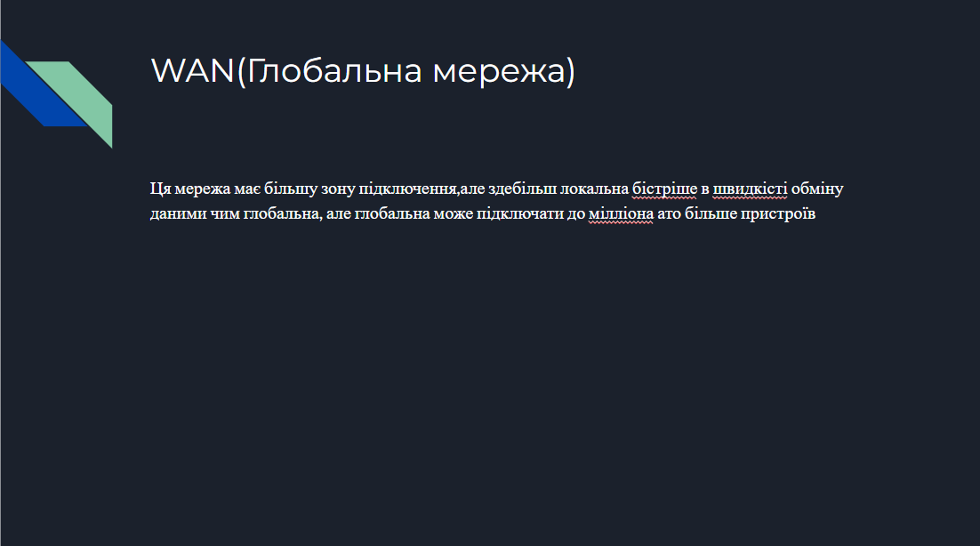

Slide 20
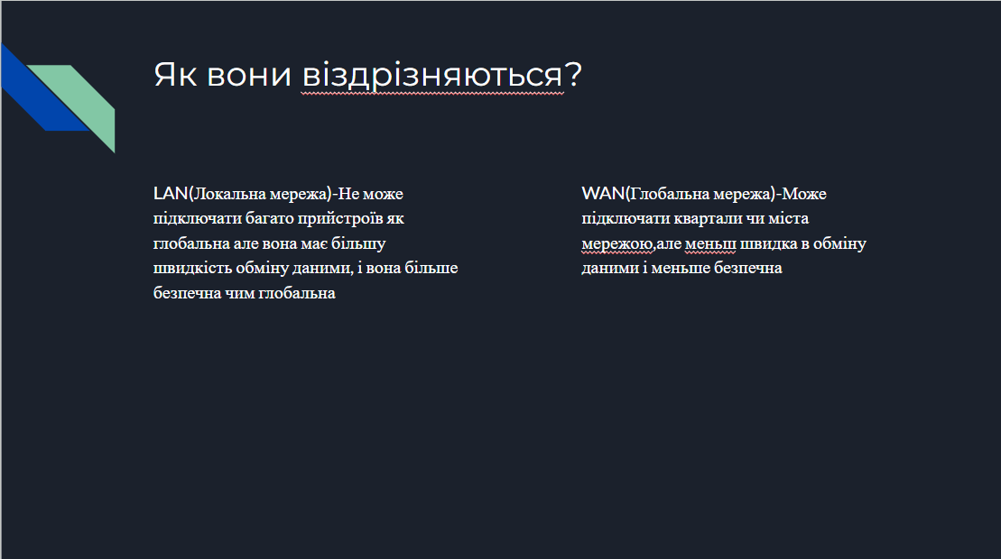

Slide 21
Ip-адреса
IP-адреси: Що це і навіщо?
IP-адреса – це унікальний ідентифікатор пристрою в мережі, як адреса вашого будинку.
Використовується для передачі даних між пристроями в мережі.
Як знайти свою IP-адресу?
Windows: Введіть у командному рядку ipconfig.
macOS/Linux: Введіть у терміналі ifconfig.

Slide 22

Як працює передача інформації?
Ви вводите адресу сайту.
Комп'ютер надсилає запит до сервера.
Сервер надсилає відповідь – сторінку сайту.
Ви бачите сайт у браузері.
Це працює як листоноша: ви пишете листа (запит) і отримуєте відповідь (лист від сервера).

Slide 23
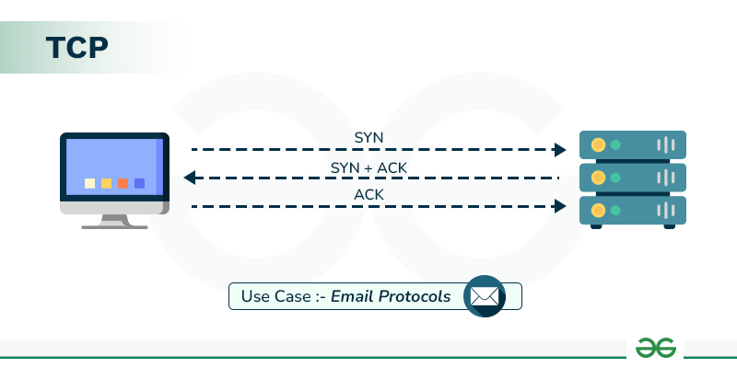
Як працює TCP?
TCP — це як обережний кур'єр:
Розділяє дані на маленькі частини (пакети).
Надсилає їх через мережу.
Отримувач перевіряє, чи всі пакети на місці.
Пакети збираються у правильному порядку.

Slide 24
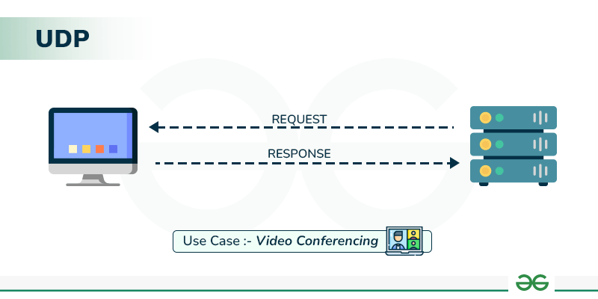
Як працює UDP?
UDP — це як швидкий кур'єр, який просто кидає посилку під двері і біжить далі:
Немає перевірок і підтверджень.
Розсилає дані у вигляді окремих пакетів.
Отримувач приймає те, що надійшло.

Slide 25


Як працює наш чат?
Графічна схема клієнт-серверної архітектури

Slide 26
Що таке сервер?
Сервер — це серце мережі, що безперервно надає послуги та ресурси іншим комп'ютерам. На відміну від звичайного комп'ютера, сервери:
Працюють 24/7:
Надійніші:
Забезпечують постійний доступ до даних та програм.
Мають резервні компоненти та системи для безперебійної роботи.
Потужніші:
Забезпечують спільний доступ:
Оснащені високопродуктивними процесорами, великим обсягом оперативної пам'яті та швидким сховищем даних.
Дозволяють багатьом користувачам одночасно підключатися та використовувати спільні ресурси, такі як файли, вебсайти, бази даних та електронна пошта.

Slide 27
Як працює сервер та його переваги над звичайним комп'ютером
Принципи роботи
Відмінності та переваги
Сервер постійно «слухає» мережеві запити, швидко обробляє їх і надає доступ до даних чи послуг.
Потужність: Значно потужніші процесори та більший обсяг пам’яті.
Він служить мостом між вашими запитами та потрібною інформацією, забезпечуючи миттєвий обмін даними.
Надійність: Надійне живлення та охолодження для безперервної роботи 24/7.
Масштабність: Здатність одночасно обслуговувати сотні або тисячі користувачів.
Безпека: Підвищений рівень стабільності та захисту даних.
Наприклад: Ваш браузер (клієнт) запитує сторінку, а комп'ютер, що її надсилає, є веб-сервером.

Slide 28
Що таке клієнт?
Клієнт – програма або пристрій, який звертається до сервера за послугою чи даними. Браузер (клієнт) відкриває сайт (сервер); мобільний додаток пошти звертається до поштового сервера; гравець під’єднується до ігрового сервера.
Алгоритм взаємодії клієнтів з сервером:
клієнт надсилає запит;
сервер обробляє;
повертає відповідь;
клієнт зчитує відповідь.
Одночасно можуть працювати багато клієнтів.

Slide 29
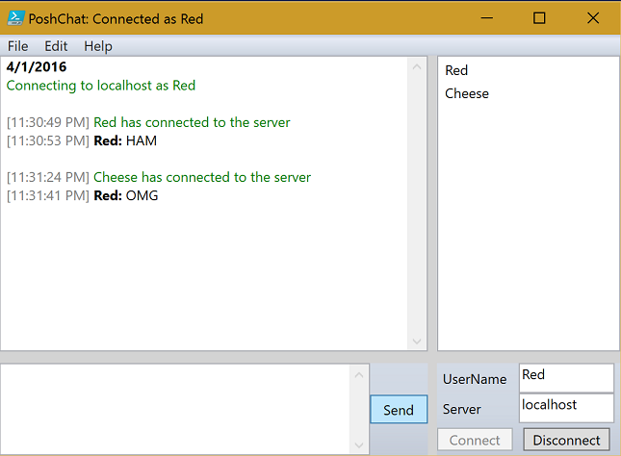
Роль клієнта у консольному чаті
Клієнти під’єднуються до адреси сервера (HOST:PORT), надсилають нік, бачать чужі повідомлення й надсилають свої.
Клієнти бачать вітальний банер, хто онлайн, час біля кожного повідомлення.
Якщо сервер недоступний, то клієнт покаже помилку підключення — клієнт залежить від сервера.

Slide 30


Основні технології, які ми використали
Ми використали:
Python та бібліотеку `socket` – як ми зробили передачу повідомлень.
Бібліотека threading – для розподілу потоків

Slide 31
Socket в Python: Основи мережевого програмування
Socket — це кінцева точка для обміну даними між пристроями в мережі.
У Python модуль socket надає інтерфейс до BSD сокетів, що дозволяє створювати сервери і клієнти.
Основні кроки: створення сокета, прив’язка до IP і порту (.bind()), прослуховування (.listen()), прийом з’єднань (.accept()) та обмін даними (.send(), .recv()).
Приклад: сервер приймає підключення клієнта, отримує повідомлення і відсилає відповідь.
Socket підтримує TCP (надійний, орієнтований на з’єднання) і UDP (швидкий, без встановлення з’єднання).
Використання сокетів — основа для створення чатів, веб-серверів, ігор та інших мережевих додатків.
Python робить роботу з сокетами простою, але потужною, дозволяючи керувати одночасними підключеннями та обробляти помилки.

Slide 32
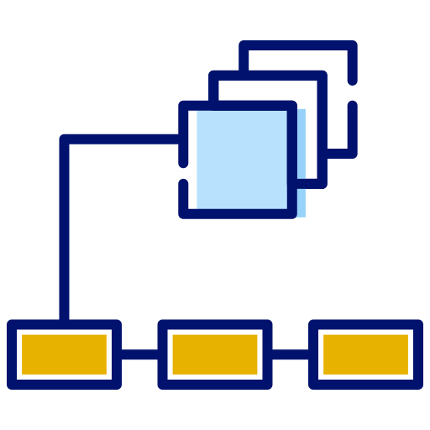
Як працює threading
threading – це спосіб розділення виконання програми на кілька паралельних задач
Клієнт чату повинен виконувати одночасно 2 задачі: відправляти повідомлення і їх отримувати.
Саме завдяки потокам (threads) це є можливим.

Slide 33

Проблеми, які ми вирішували
Який протокол обрати: TCP чи UDP?
Як підключити одразу декількох клієнтів?
Що робити при помилках під час роботи сервера?
Як реалізувати постійне відправлення повідомлень усім клієнтам?
Як одночасно робити дві задачі?

Slide 34

Що ми можемо покращити?
Виділення окремого потужного сервера для чату
Графічний інтерфейс
Збільшення швидкодії шляхом оптимізації
Модерація повідомлень
Перевірка ніків
Кімнати
Приватні повідомлення
Антиспам
Режим адміна в чаті
Шифрування повідомлень
Розгортання не тільки в локальній мережі

Slide 35

Демонстрація кода та роботи чата
Всі можуть привітатися, передавши своє повідомлення через наш проєкт.

Slide 36
Що нас чекає далі?

Slide 37
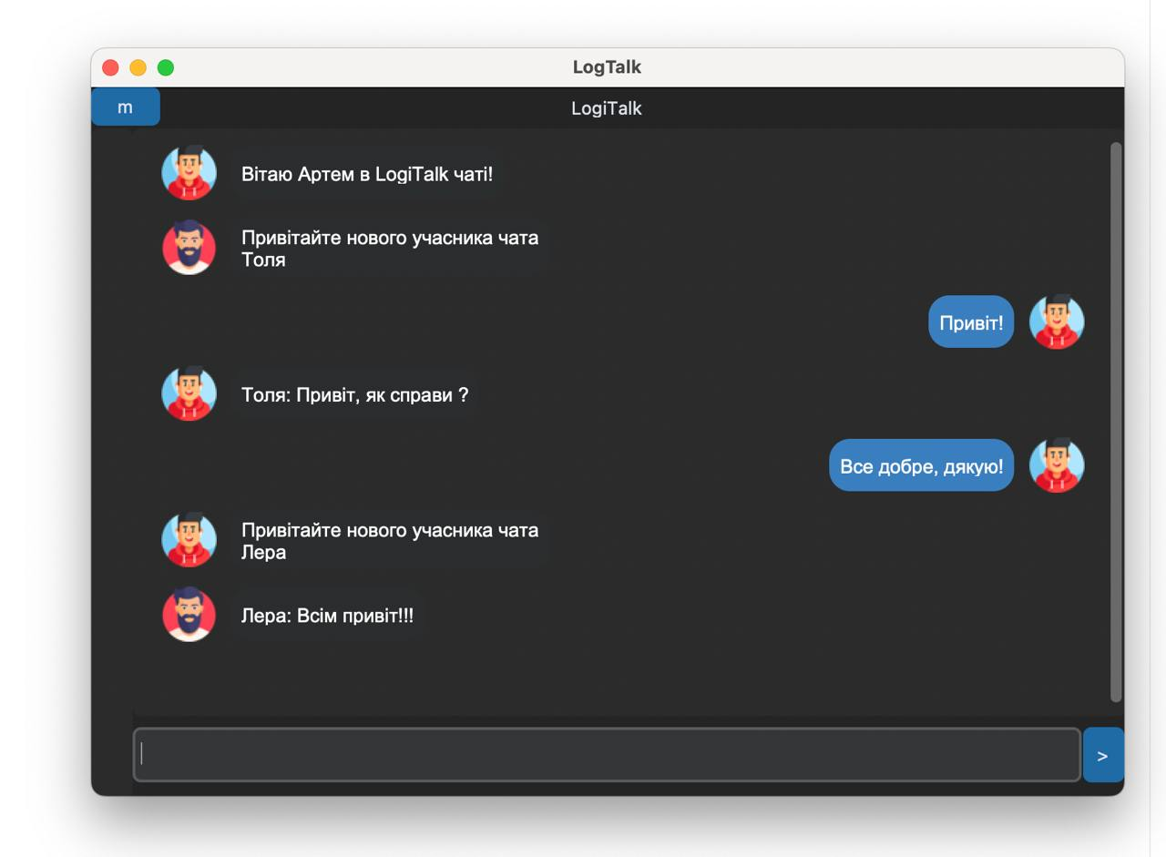
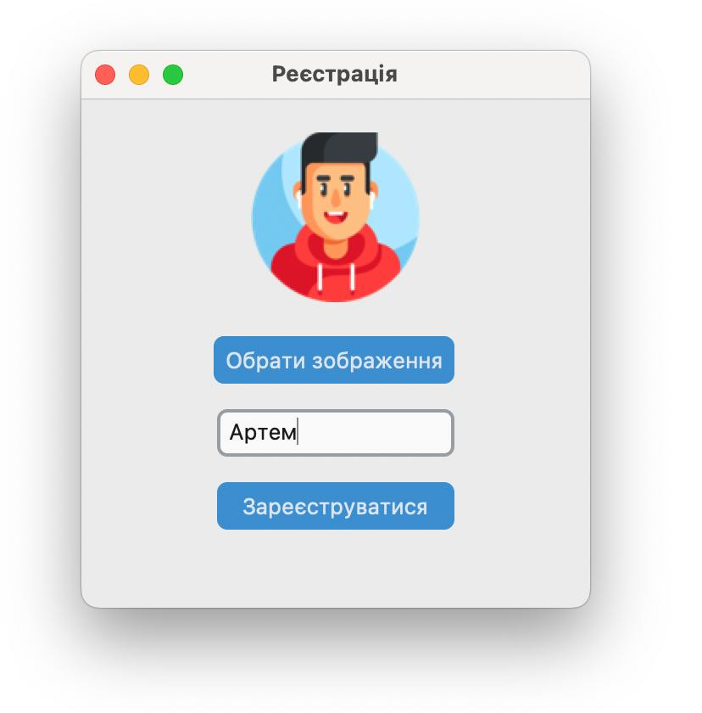

Модуль CustomTkinter
Проект “LogiTalk”
Введення в Git
Створення exe файлів
Що нас чекає далі?

Slide 38
Дякуємо за увагу!
До зустрічі )

